Slide 1
Муниципальное автономное дошкольное образовательное учреждение
«Центр развития ребёнка - детский сад № 64 «Алые паруса»
Особенности педагогического наблюдения
в процессе развития способностей дошкольников.
Залога Н.Н.
воспитатель

Slide 2
Наблюдение
процесс сбора точной и объективной информации о поведении и обучении ребенка в то время, когда он работает или играет один или вместе с другими детьми.

Slide 3
Основные требования к методу педагогического наблюдения:
1. Наблюдение должно иметь определенную цель.
2. Наблюдение должно проходить по заранее выработанному плану.
3. Ребёнка следует наблюдать в реальных естественных условиях.

Slide 4
Цель наблюдения
выявить, чем ребёнок значительно и в положительную сторону отличается от других детей.

Slide 5
Объективность наблюдения
Наблюдение должно включать только то, что сделано или сказано, и не допускает то, что воспитатель думает или чувствует по поводу случившегося.
Объективное наблюдение | Субъективное наблюдение (оценочное суждение)
Дима взял кубик и бросил его в Сашу | Дима агрессивен

Slide 6
Достижения
Наблюдение | Достижение
Максим (5 лет, 2 мес.) строит с друзьями космический корабль из строителя: «Елена Александровна! Мне не хватает двух кирпичей. Мне не закончить постройку. А Женя делиться не хочет. У него 4 кирпича осталось, пусть хоть один мне даст». | Марина первый раз сама завязала шапку. Денис научился рисовать человечка.
Достижения важны, но это не то, ради чего ведется наблюдение.

Slide 7
При интерпретации данных наблюдений:
факты рассматриваются комплексно;
ведется поиск типичного, неслучайного в поведении ребенка; устанавливается взаимосвязь между отдельным фактами;
вслед за определением типичного формулируются выводы.

Slide 8
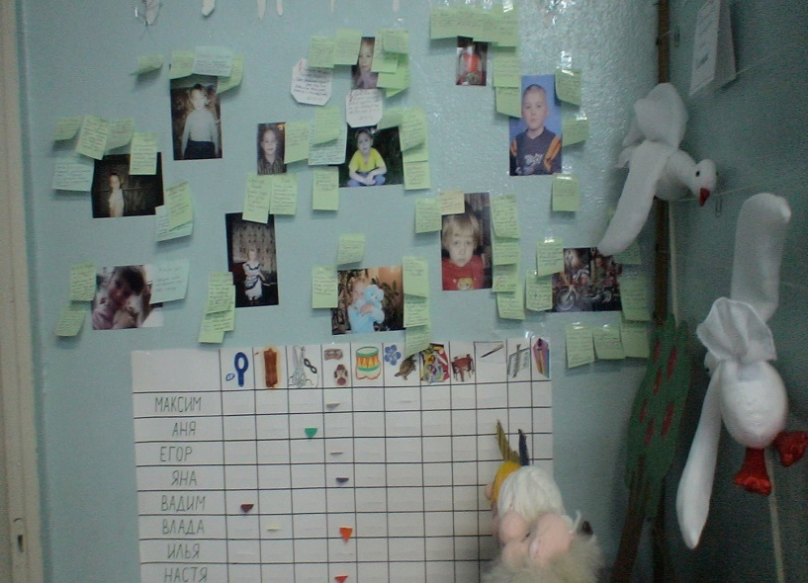
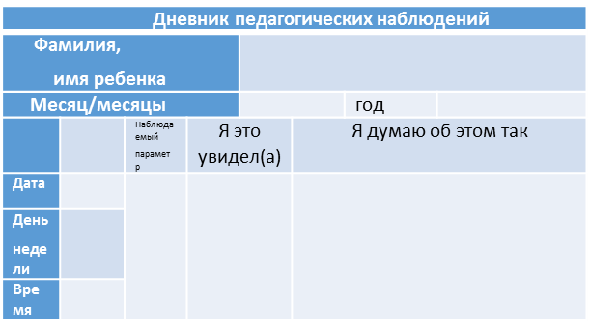
Способы фиксации результатов наблюдений
Запись на стикерах
Лист наблюдений
Дата:___________________ Проводил(а):___________
Вопрос для наблюдений:_________________________
Где и когда? | Кто? | Действия | Вывод
Описание эпизодов обязательно должно быть кратким, подробным, не оценочным. Обязательно должна быть маркировка – имя ребенка, кто сделал запись, когда.

Slide 9
При ведении наблюдения:
ценится и процесс, и результат;
сбор и запись информации производится в разнообразных ситуациях и в различных контекстах;
важно сосредоточиваться преимущественно на выявлении сильных сторон каждого ребёнка, а не его неудачах;
согласованные результаты вносятся в шкалы наблюдений с приведением подтверждающих фактов;
анализ поведения детей является основой для принимаемых педагогических решений.

Slide 10
Результаты наблюдений используются воспитателем, прежде всего, для того, чтобы изменить свою собственную деятельность (а не деятельность детей), создать условия адекватные изменяющимся интересам и потребностям детей.

Slide 11
Спасибо за внимание!

